Slide 1
Викторина ко Дню России для школьников: «Моя любимая Россия»
Подготовил учитель начальных классов
МАОУ ДСОШ 4 с УИОП Ярмак Елена Ивановна

Slide 2
12 июня для России значимая дата. В этот день вся страна празднует День независимости России. Это один из самых молодых праздников государственного значения. Эта дата днем независимости России была принята Борисом Ельциным - первым президентом России в 1994 году. В этот день президентом была принята декларация о государственном суверенитете России. Несколько позже День независимости России превратился просто в День России.

Slide 3
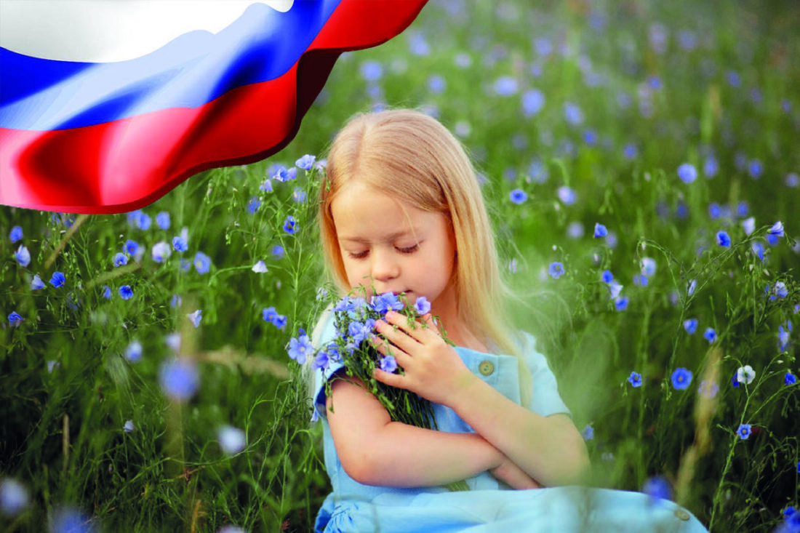
«Разминка».

Slide 4
1. Как называется страна, в которой мы живём?
(Россия)
2. Как называется место, где родился и вырос человек?
(Родина)
3. Какой город является столицей нашего государства?
(Москва)
4. Как называют жителей нашей страны?
(Россияне)
5. Кто является главой нашего государства?
(Президент)
6. Кто является президентом нашей страны?
(В. В. Путин)

Slide 5
7. Как называется государственный символ, на котором изображён двуглавый орёл?
(Герб)
8. Какой символ нашего государства называют триколором?
(Флаг)
9. Как называется главный закон государства?
(Конституция)
10. Кто охраняет границы нашего государства?
(Армия)
11. Какое дерево является символом России?
(Берёза)
12. Как называется торжественная хвалебная песня, исполняемая в особо торжественных случаях?
(Гимн)

Slide 6
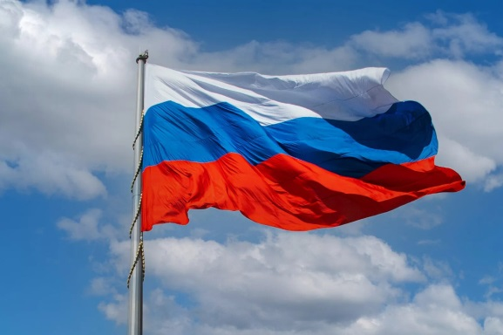
«Флаг России.»
Флаг России трёхцветный бело-сине-красный. Кто знает, что означает каждый цвет?
Белый цвет -
символизирует мир, чистоту совести, надежду и благородство.
Синий –
небо, верность, духовность.
Красный –
отвага, героизм, огонь, сила и воля к победе.

Slide 7
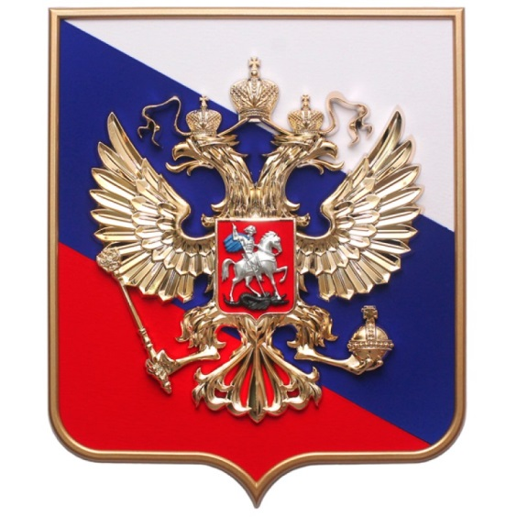
«Герб»
Где изображается герб?
(Герб изображается на флагах, монетах, печатях, государственных и других официальных документах).
А бывает так, что герб используется в одежде человека?
(Герб часто изображается на пуговицах у военных или служащих – пожарных, железнодорожников. Существует даже такое выражение – гербовая пуговица).
А кто скажет – что изображено на гербе России?
(Орел)

Slide 8
«ГИМН»
Каково происхождение слова "гимн"?
(Торжественная, хвалебная, восхваляющая песнь)
Когда был утвержден современный гимн России?
(30 декабря 2000 года и прозвучал в новогодний праздник)
Кто написал музыку современного гимна?
(А.В. Александров)
Кто написал слова современного гимна?
(С.В. Михалков)

Slide 9
Национальные символы
Какое дерево всегда считалась символом России?
(Береза)
Как называется главная площадь нашей страны?
(Красная площадь)
Самая популярная в мире русская игрушка?
(Матрёшка)
Какое животное символизирует силу и мужество нашей страны?
(Медведь)
Какая русская упряжка символизирует стремительное движение, развитие России?
(Тройка)

Slide 10
Какой предмет стал для русского человека своеобразным сим­волом семейного очага, уюта, дружеского общения?
(Самовар)
Какой предмет считают символом точности, надежности и незыблемости России?
(Часы - Кремлевские куранты)
Самый популярный герой русских былин?
(Илья Муромец)

